Slide 1

Návykové látky
Alkohol
Zpracoval: Mgr. Kateřina Holá
Speciální základní škola, Česká Kamenice, Jakubské nám. 113, příspěvková organizace

Slide 2
Název projektu | Moderní škola
Registrační číslo projektu | CZ.1.07/1.4.00/21.3202
Označení klíčové aktivity | VY_32_INOVACE_52_VZ_01
Předmět | VÝCHOVA KE ZDRAVÍ
Téma | Návykové látky – alkohol
Autor | Mgr. Kateřina Holá
Anotace | Negativní vliv alkoholu, alkoholismus obecně, jak vzniká závislost na alkoholu
Očekávané výstupy | Orientace v terminologii, seznámení s problémem
Jazyk | Čeština
Druh učebního materiálu | POWER POINT
Cílová skupina/ročník | žák Speciální ZŠ/6. -9. ročník
Cíl prezentace | Získání nových informací a prohloubení znalostí žáků
Časová dotace | 20 minut
Vytvořeno (škola, dne) | Speciální základní škola, Česká Kamenice, Jakubské nám. 113, p. o., 17.1.2013

Slide 3
Návykové látky
Alkohol

Slide 4
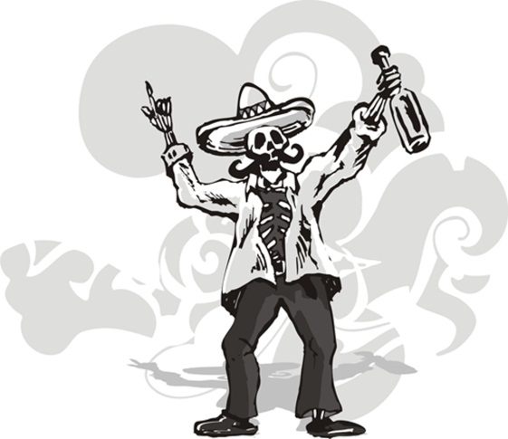
negativní vliv alkoholu
znepokojující je rozšířenost konzumace alkoholu mezi mládeží
alkohol je legální droga
negativní jevy užívání alkoholu - kriminalita, rozvodovost, chronická až smrtelná onemocnění

Slide 5
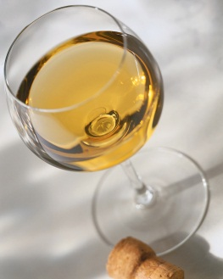
Projevy alkoholismus
časté a nadměrné užívání alkoholu
změny chování vůči okolí a svým blízkým
myslí si, že májí vše pod kontrolou, opak je však pravdou
pijí stále častěji
alkohol si schovávají na různých místech

Slide 6
Co je to Alkoholismus?
Nebo také závislost na alkoholu, opilství ?
onemocnění postihující jedince jak po stránce fyzické tak psychické
zasahuje do života nemocného, ale i jeho rodinných příslušníků
patří mezi nejzávažnější a nejrozšířenější formy závislostí
tuto nemoc je možno jako všechny ostatní duševní i tělesné poruchy léčit

Slide 7
Použité zdroje:
Microsoft - http://office.microsoft.com
„Materiál je určen pro bezplatné používání pro potřeby výuky a vzdělávání ve všech typech škol a školských zařízení. Jakékoliv další využití podléhá autorskému zákonu. Veškerá vlastní díla autora (fotografie, videa) lze bezplatně dále používat i šířit při uvedení autorova jména."

